Slide 1

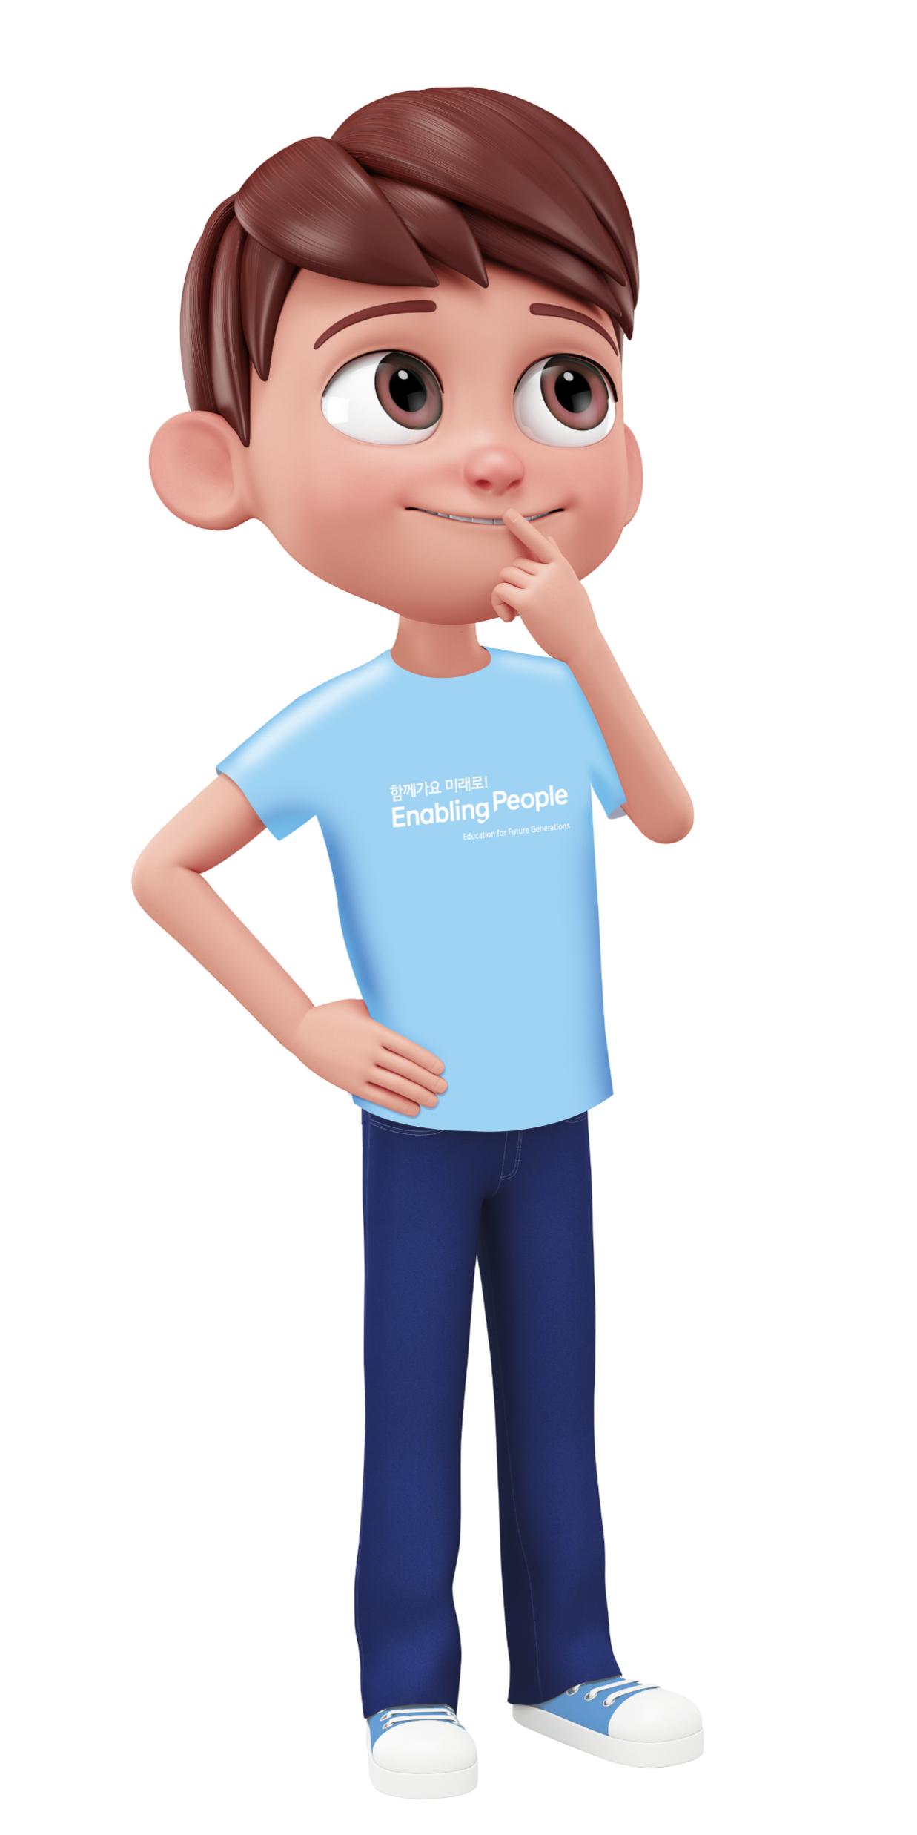
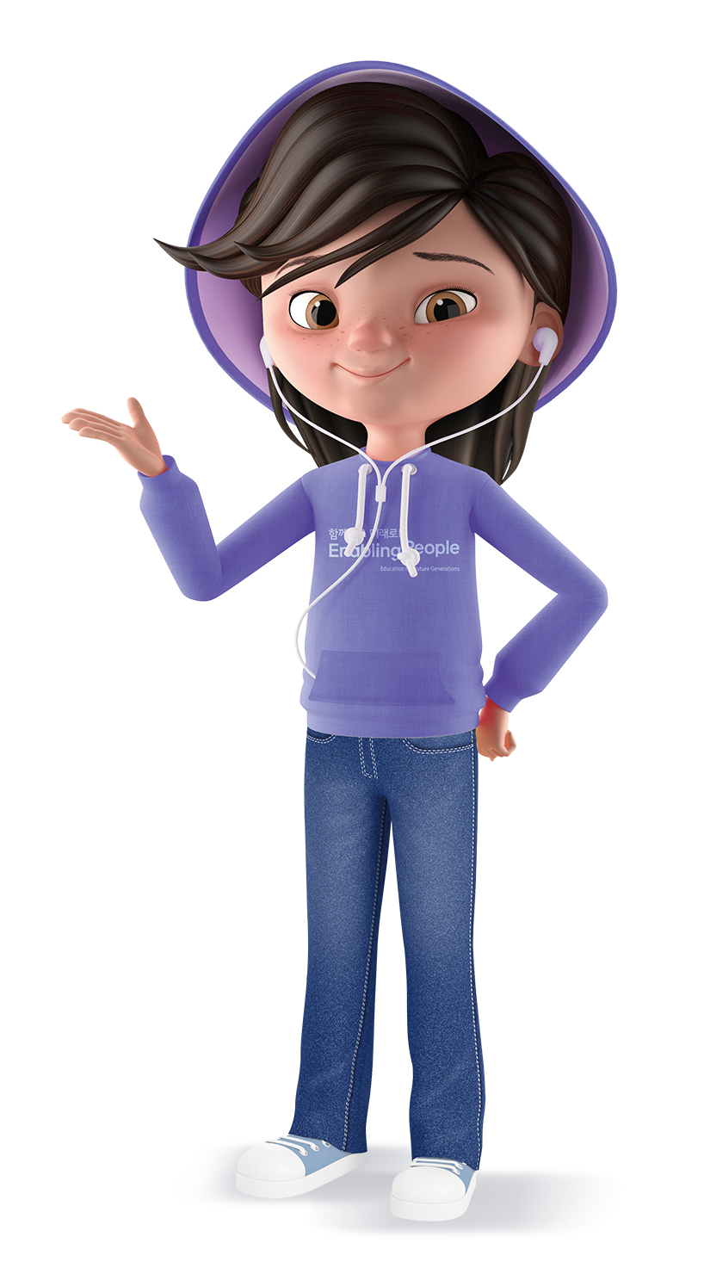
2021 삼성 주니어 SW 창작대회
가리비

Slide 2
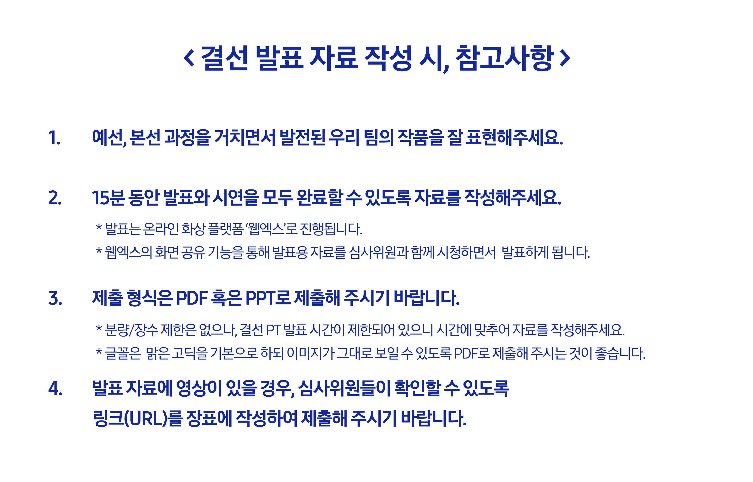

Slide 3

Made by 가리비

Slide 4
INDEX
퍼즐 플래너 소개
프로젝트 진행과정
작품 구현방법
프로젝트를
진행하며
퍼즐 플래너란?
작품 기획 배경
작품 기획 목적
피드백/멘토링 후 변화
작품 구현도구
동작방법
- AI SMART PLANNER
- REWARD SHOP
- 세부 기능
어려웠던 점
보완할 점
퍼즐 플래너를 통한 미래
느낀 점

Slide 5
1. 퍼즐 플래너 소개
- 퍼즐 플래너란?
작품 기획 배경
작품 기획 목적

Slide 6
1. 퍼즐 플래너 소개
퍼즐 플래너란?
퍼즐 플래너는 ‘공부하고 쿠폰 받는 나만의 AI 학습 도우미’ 이다.
또래의 학습내용을 AI로 추천 받고 학습 성취도를 AI로부터 피드백 받고 포인트를 적립해 일정한 보상이 담긴 쿠폰으로 교환한다.

Slide 7




1. 퍼즐 플래너 소개
작품 기획 배경
-많은 학생들이 시간관리의 어려움을 겪으며, 자기주도학습을 잘 하지 못하고, 혼자 공부하는 데 많은 어려움을 겪는 문제
-코로나19 때문에 공교육을 제대로 받지 못해 사교육에 과의존 하게 되는 문제
-공부에 흥미를 잘 붙이지 못하거나 혼자 공부해 자신의 공부를 객관적으로 평가받지 못 하는 문제

Slide 8
1. 퍼즐 플래너 소개
작품 기획 목적
‘퍼즐 플래너공부하고 쿠폰 받는 자기주도학습 도우미 앱 ’
사교육 과의존 문제와
혼자 공부 할 때
객관적인 정보 부족 문제
공부하고 쿠폰 받는
자기주도학습 도우미 앱
‘퍼즐 플래너’
시간관리의 어려움과
자기주도학습 능력 부족 문제

Slide 9
2. 프로젝트 진행과정
- 피드백/멘토링 후 변화

Slide 10
2. 프로젝트 진행과정
피드백/멘토링 후 변화
기능
AI
디자인
기능
AI & Data
- 앱의 디자인, 색감 수정
리포트 전송 사항을
필수사항에서
선택으로 변경
AI를 ML4K를 통해 제작
사용자의 계획과 실천도를 피드백 하는
AI 제작
- 성취도 평가 화면을
별에서 숫자로 변경
공부자극
푸시 알림 추가
과목별로 타이머
각각 설정 가능

Slide 11
3. 작품 구현방법
작품 구현도구
아키텍처, 순서도
동작방법
〮 AI SMART PLANNER
〮 REWARD SHOP
〮 세부 기능

Slide 12




3. 작품 구현방법
작품 구현도구
&
Machine learning for kids
App Inventer
GitHub &
Google presentation
- 코드,자료 저장 및 공유
- 숫자 데이터로 AI 구현
- 앱 개발 및 AI값 입,출력

Slide 13
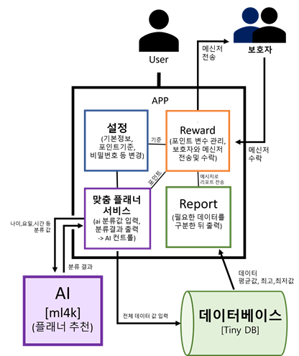
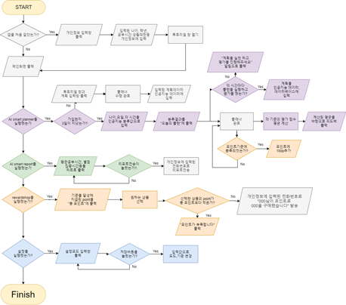
3. 작품 구현방법
아키텍처, 순서도
Architecture
Flow Chart
<

Slide 14
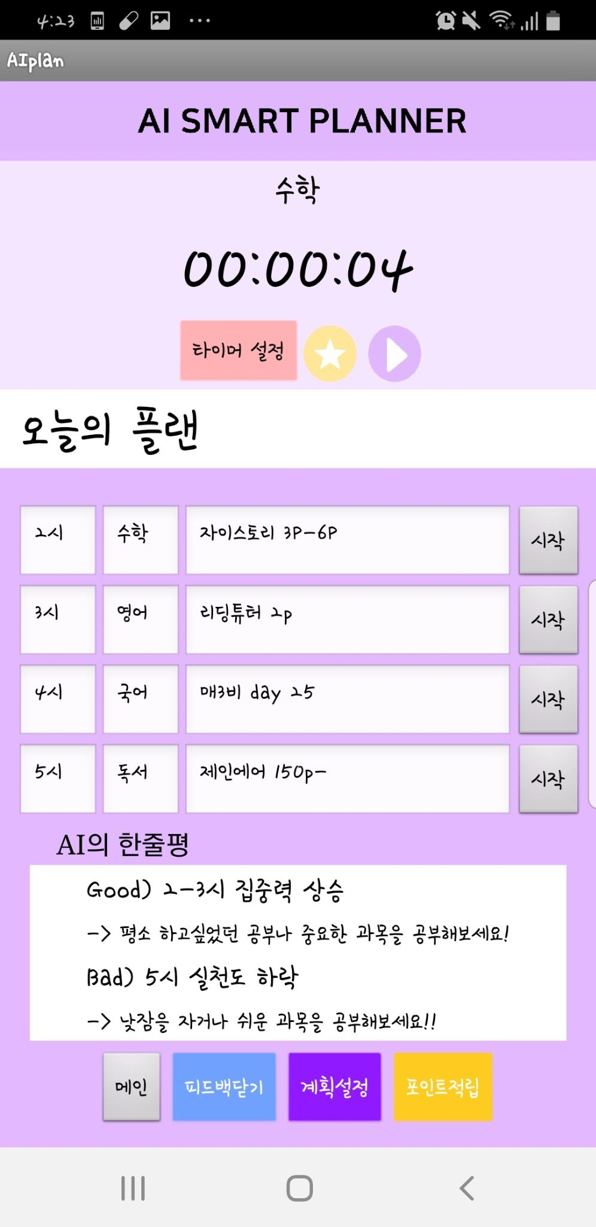
3. 작품 구현방법
동작방법 (AI SMART PLANNER)
AI SMART PLANNER
맞춤형 플래너 AI와 성취도평가 AI에 데이터를 입력하고
결과를 출력하는 화면
공부시간 측정 스톱워치
플랜마다 각각 실행되고 메인에는
값을 다 더해 총 공부시간을 표시
타이머
타이머가 필요할 때 시간 설정 가능한 타이머
오늘의 플랜
맞춤형 플래너에 오늘의 데이터를 입력하고 결과를 표시
모든 항목은 사용자에 따라 수정 가능
AI 피드백
성취도 평가AI에 성취도평가 데이터를 입력하고
결과를 출력, 결과에 따라 알맞는 피드백 표시
계획설정) 맞춤형플래너AI의 결과를 받아 플래너에 표시 명령
포인트적립) 리워드기준에 충족될 시 포인트 추가

Slide 15
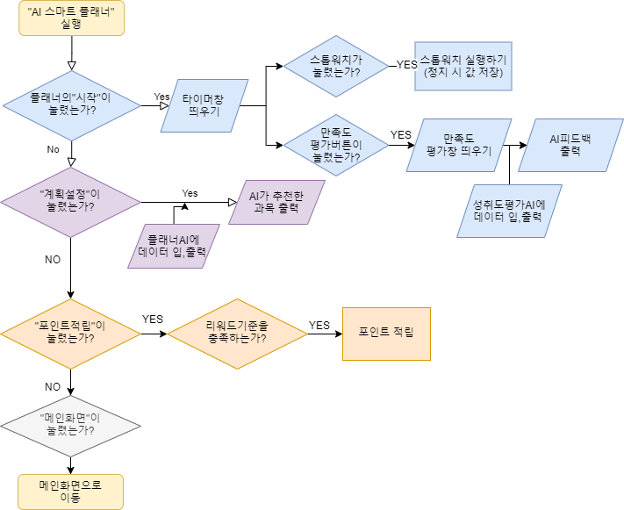
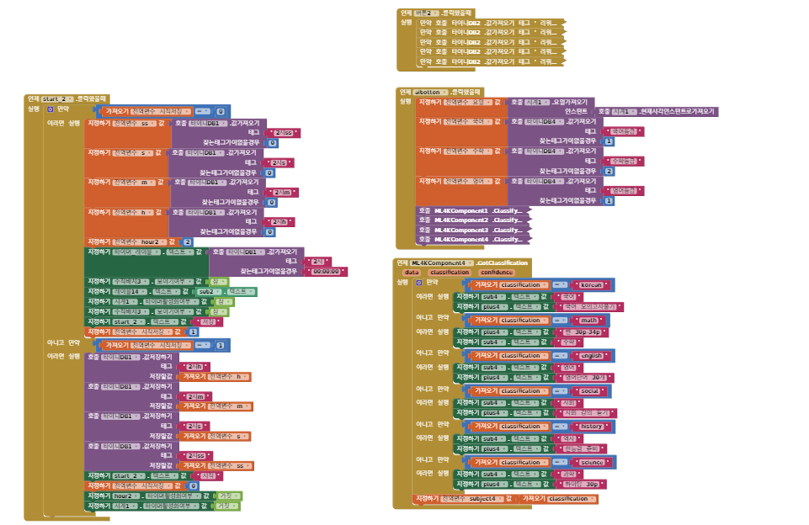
3. 작품 구현방법
동작방법 (AI SMART PLANNER)
순서도
AI 스마트 플래너 코드

Slide 16
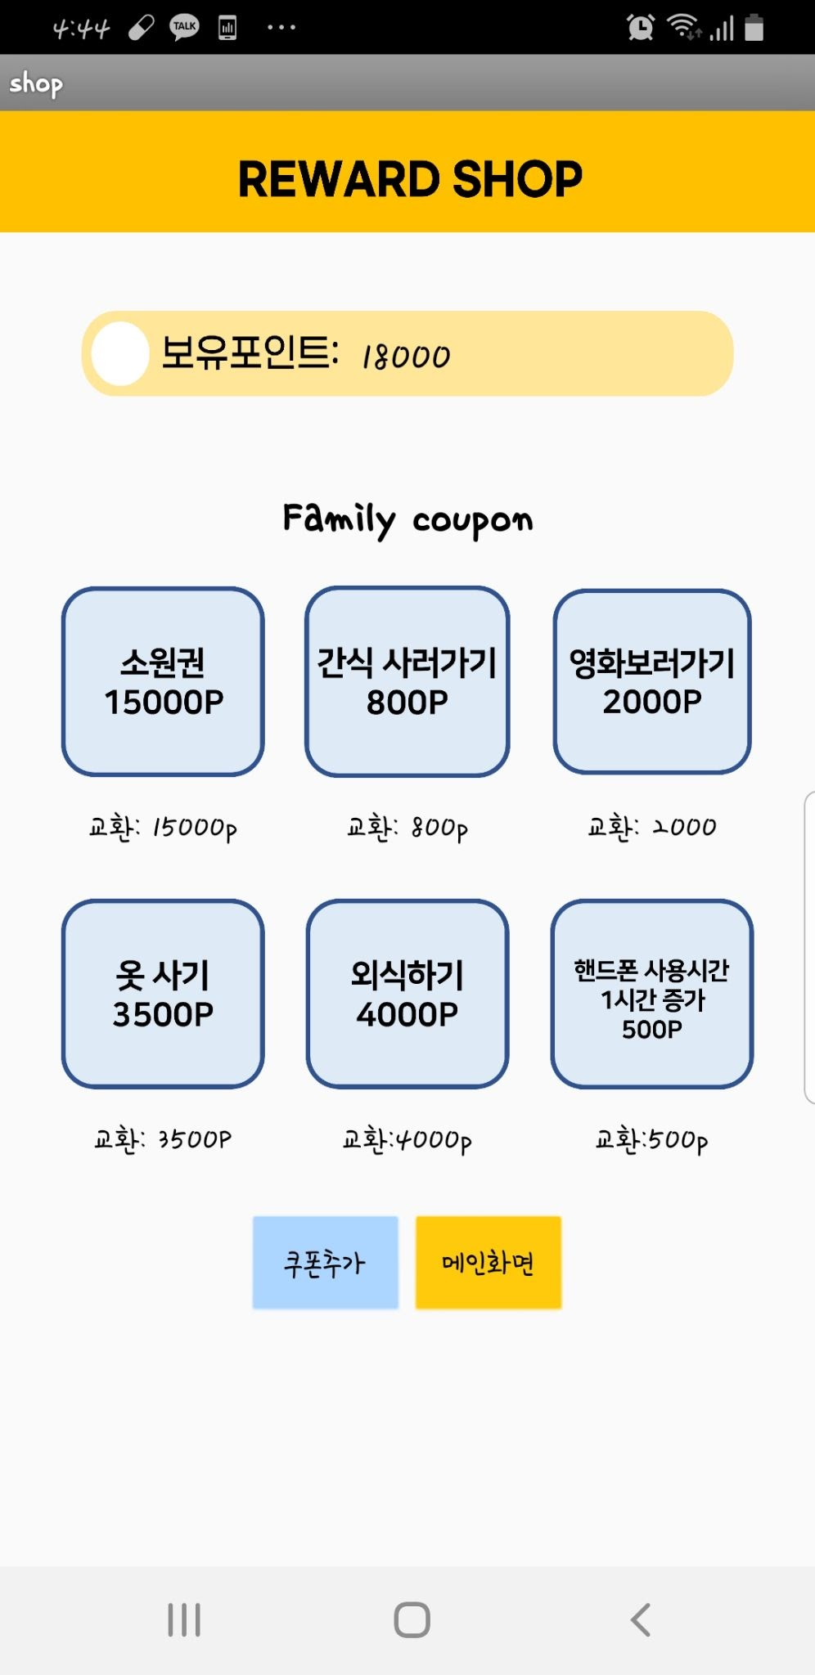
3. 작품 구현방법
동작방법 (REWARD SHOP)
REWARD SHOP
지금까지 획득한 포인트를 보여주고
포인트로 상품쿠폰을 구매할 수 있는 창
보유포인트
플랜마다 각각 실행되고 메인에는
값을 다 더해 총 공부시간을 표시
쿠폰 살 수 있는 상품의 항목 표시, 상품을 구매 할 시
보호자 전화번호로 상품 구매 메세지 전송, 포인트 차감
쿠폰 추가버튼
원하는 상품을 추가할 수 있는 버튼

Slide 17
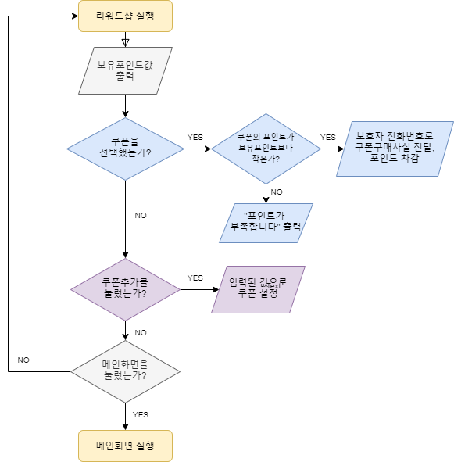
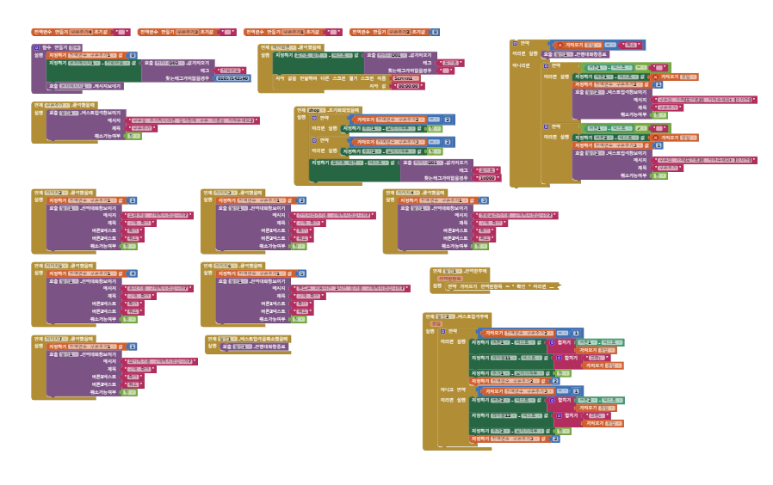
3. 작품 구현방법
동작방법 (REWARD SHOP)
순서도
리워드샵 코드

Slide 18
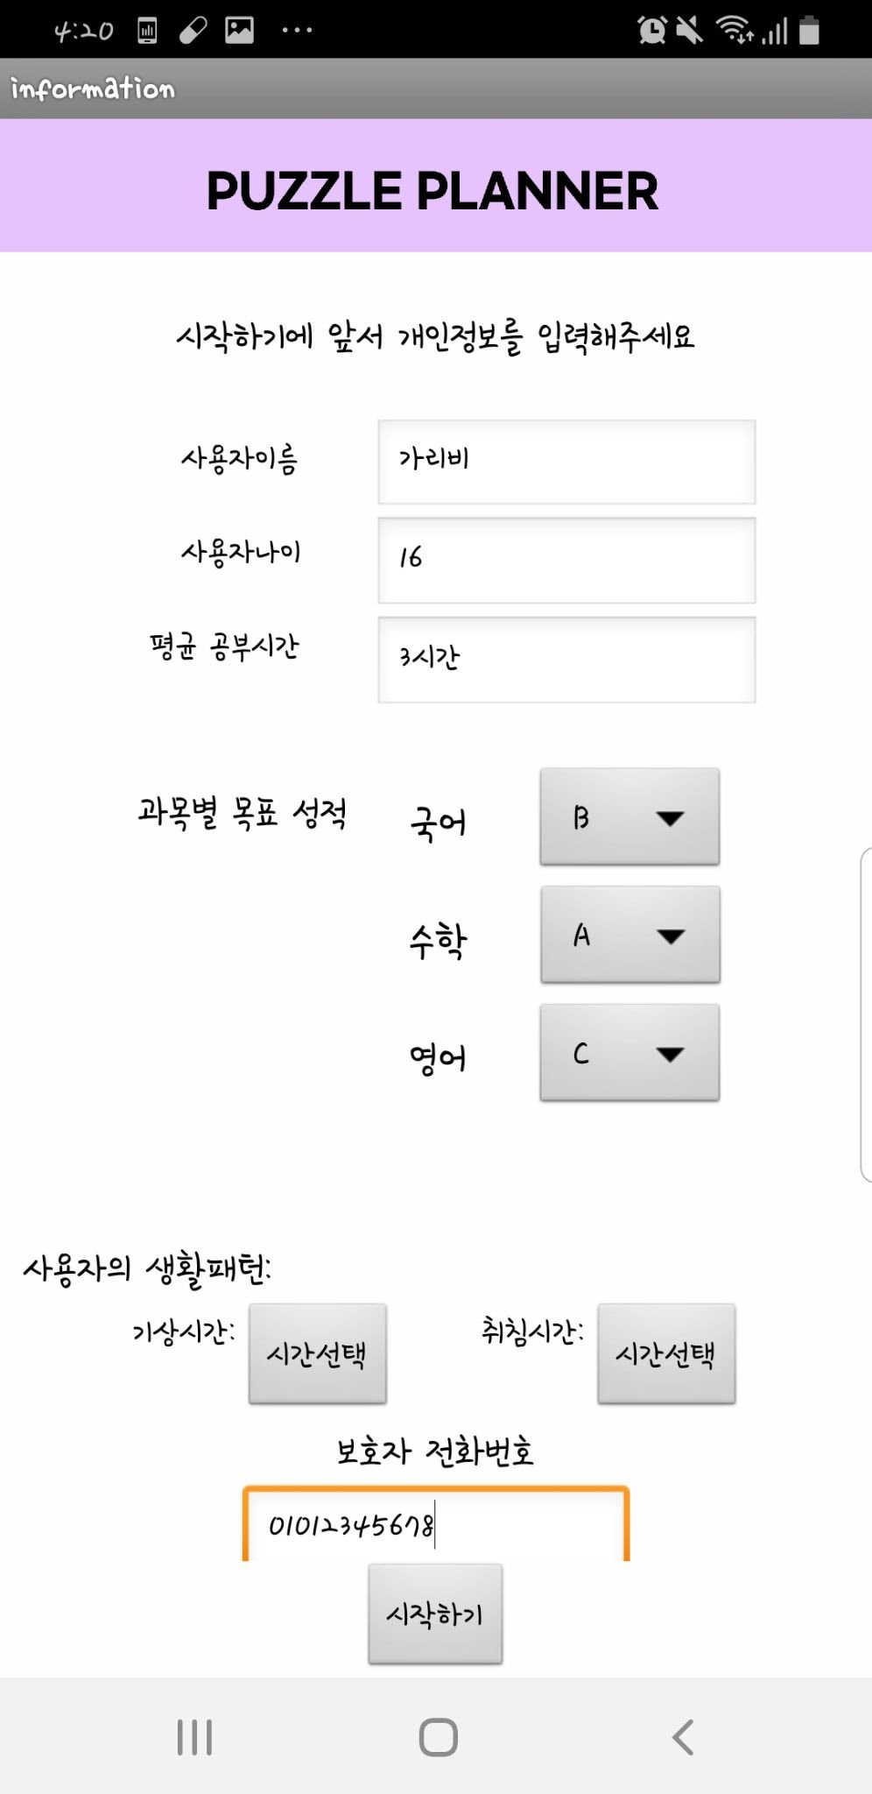
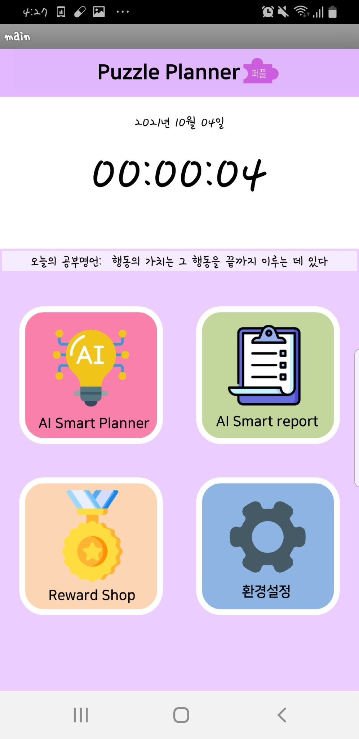
3. 작품 구현방법
동작방법 - 세부기능
개인정보 입력창
앱 첫 실행시 개인정보 저장
사용자의 개인정보를
데이터베이스에 저장한다.
기상시간은 공부명언
푸시알림 시간에 반영
보호자 전화번호는
포인트적립이나
상품구매시 메세지에 반영
메인화면
오늘의 날짜, 총 공부시간,
명언 표시,
다른 화면으로 넘어갈 수 있는
버튼 배치
총 공부시간
하루동안 플래너를 키고 공부한
총 시간 표시
이동 버튼 다른 화면으로 이동하는 버튼

Slide 19
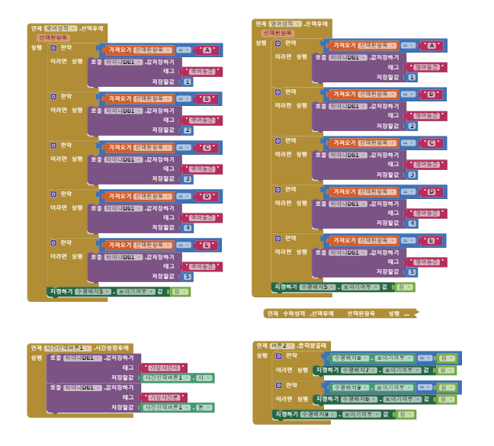
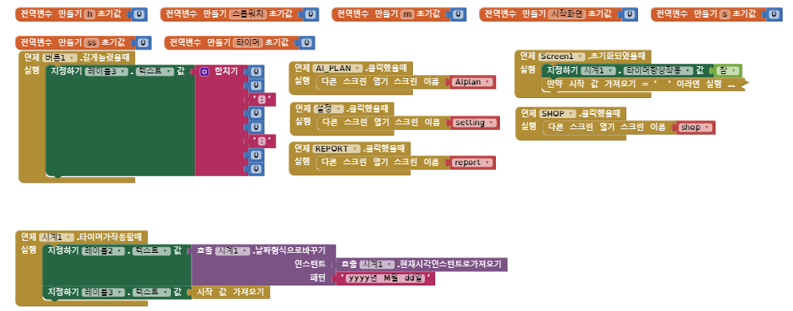
3. 작품 구현방법
동작방법 - 세부기능
개인정보화면 코드
메인화면 코드

Slide 20
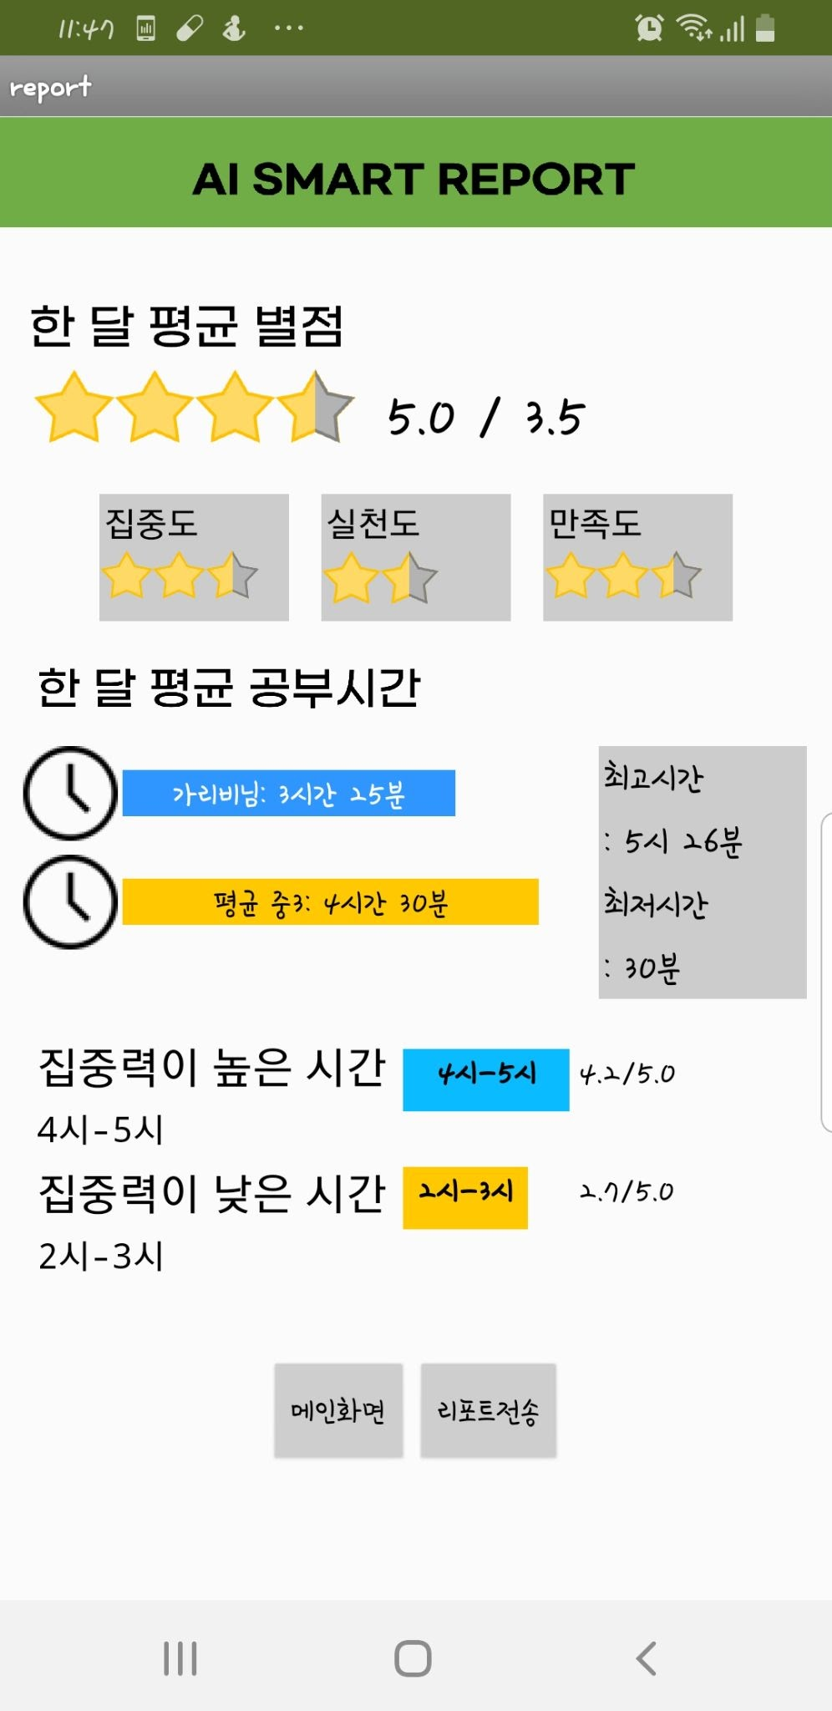
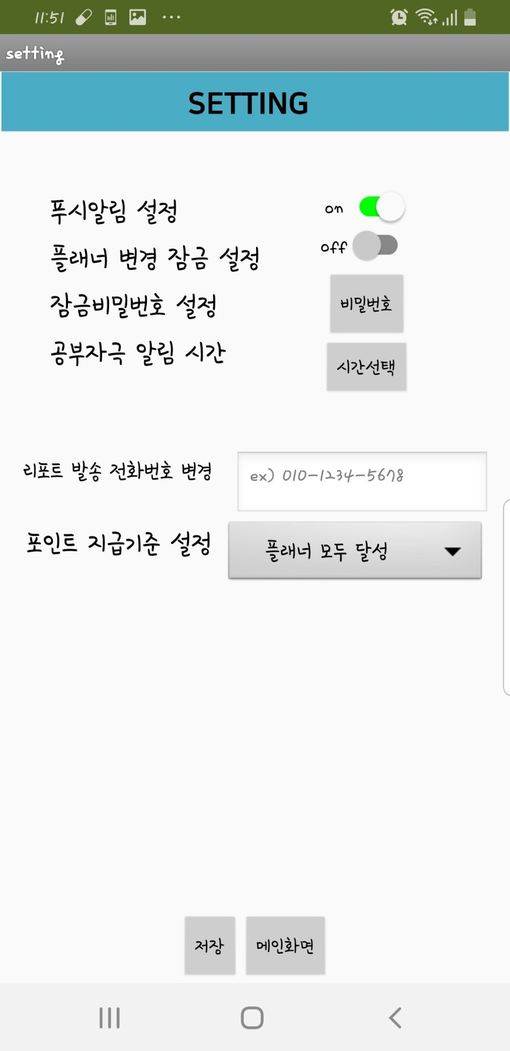
3. 작품 구현방법
동작방법 - 세부기능
AI 스마트 리포트
사용자의 데이터를 시각화해
공부실태를 더 잘 파악 하도록
도와주는 화면
사용자가 매긴 별점의 평균을
이미지로 보여준다.
공부시간을 자신과
비슷한 친구들과 비교해
그래프로 보여준다
리포트 전송기능으로
자신의 공부현황을
다른 사람에게
객관적으로 전달한다.
설정화면
앱에 대한 다양한 시간, 기준,
설정을 변경할 수 있는 화면
설정 스위치
푸시알림 여부를 결정,
플래너를 변경할 수 있는지
없는지 설정가능
공부자극 시간버튼 공부자극이 필요한 시간을 설정가능
개인,리워드정보 변경
리워드 메세지를 전송할 전화번호와 플래너 기준을 변경 가능

Slide 21
4. 프로젝트를 진행하며
프로젝트 진행 중 어려웠던 점
보완하고 싶은 점
퍼즐 플래너를 통한 미래
느낀 점

Slide 22
4. 프로젝트를 진행하며
프로젝트 진행 중 어려웠던 점
숫자데이터를 기반으로 한 AI예제 부족
대부분의 AI예제는 이미지,문자,소리 등을 이용하였는데 숫자 데이터를 사용한 예제는 많이 없었다.
또한 앱 인벤터와 숫자AI를 연결시키는 예제도 거의 없어서 참고하기도 쉽지 않았다.
기존에 있던 AI가 아닌 퍼즐 플래너에 맞는 AI를 해야 하기때문에 어디서 AI를 만들어야 하는지도 고민이 되었다.
2) 블록코딩의 한계
(1) AI
앱 인벤터에서 블록코딩으로 AI의 값을 입, 출력하는 방법이 자세하게 나와있지 않았고,
테스트 중 렉이 많이 걸려 오류가 많이 생겼었다.
(2) 메신저
처음에는 보호자의 확인을 받으면 포인트가 적립되는 기준을 적용해보려 하였으나 앱 인벤터에서
메시지를 수신하지 못해 기능을 제대로 구현하지 못하였다.
(3) 데이터베이스
수많은 데이터베이스를 사용해야 하기때문에 앱에서 로딩이 오래 걸렸고, 코딩할 때도 많이 튕기는 현상이 발생

Slide 23
4. 프로젝트를 진행하며
추후 보완하고 싶은 점
스마트 리포트를 완벽하게 구현하고 싶다.
AI의 분류 값을 키워 더욱 발전된 데이터를 통해 더 좋은 결과를 출력 가능하게 하고싶다.
앱 인벤터에서 안된 메시지 수신기능을 구현해보고 싶다.
리워드 샵의 상품을 보호자가 사주는 것 이외에도 상품을 추가하고 싶다.
앱에서 설정가능한 과목이나 피드백을 더 많은 종류로 설정 가능하도록 하고싶다.

Slide 24






4. 프로젝트를 진행하며
퍼즐 플래너를 통한 미래
01
02
03
04
학업능률 향상, 자기주도학습력 증가
사교육의 과의존도 감소,
부모의 사교육비 부담 감소
자신의 시간을 계획해
효율적으로 소비
코로나 19로 인한
학력저하현상 회복

Slide 25
4. 프로젝트를 진행하며
프로젝트 진행 후 느낀 점
내가 만들고 싶은 AI를 처음으로 만들어 보는 기회가 되어서 좋았고
이번 프로젝트로 인해 AI기술에 대해 더 자세히 알아보는 기회가 되었다.
또한 내가 원하는 코딩을 하면서 원하는 결과가 나오기 위해 정확한 코딩을 하는 방법을 알아갈 수 있었고,
앞으로 더욱 심화되고 전문적인 코딩을 해보면 좋겠다는 생각이 들었다.
AI, 이름만 들었을 때는 우리 생활의 다방면에서 도움을 주는 똑똑한 아이라서 재밌게 이 프로젝트를 진행할 수 있을 거라고 생각했는데, 생각 외로 많은 오류와 시행착오와 부딪히게 되었습니다. 하지만 이번 이 기회를 통하여 인공지능에 좀 더 관심을 기울이게 되었고, 인공지능에 대해서 좀 더 공부하고 싶다는 마음이 들었습니다. 또한, 이 대회를 통해 예림이도 저도 많이 성장하고 배우는 계기가 되어서 너무 뿌듯합니다.
팀장
김예림
팀원
김가빈

Slide 26
Thank You

